Slide 1



TRƯỜNG TIỂU HỌC HÒA NGHĨA
CHÀO MỪNG
QUÝ THẦY, CÔ GIÁO VỀ DỰ GIỜ THĂM LỚP
Môn: Tiếng Việt - Lớp 2A
Giáo viên: Nguyễn Thị Mai Lan

Slide 2


Bài 22
Thư gửi bố ngoài đảo
(Xuân Quỳnh)
Tiết 6

Slide 3

ĐỌC MỞ RỘNG

Slide 4
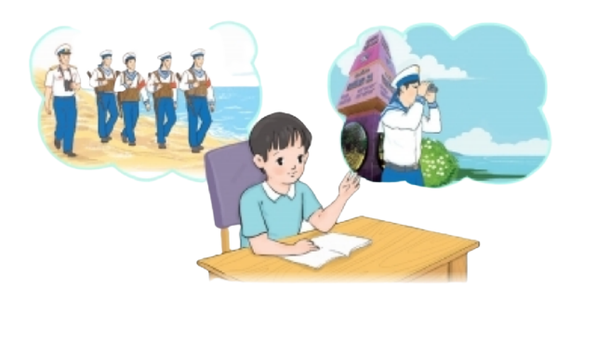
1. Tìm đọc bài thơ, câu chuyện viết về các chú bộ đội hải quân.

Slide 5
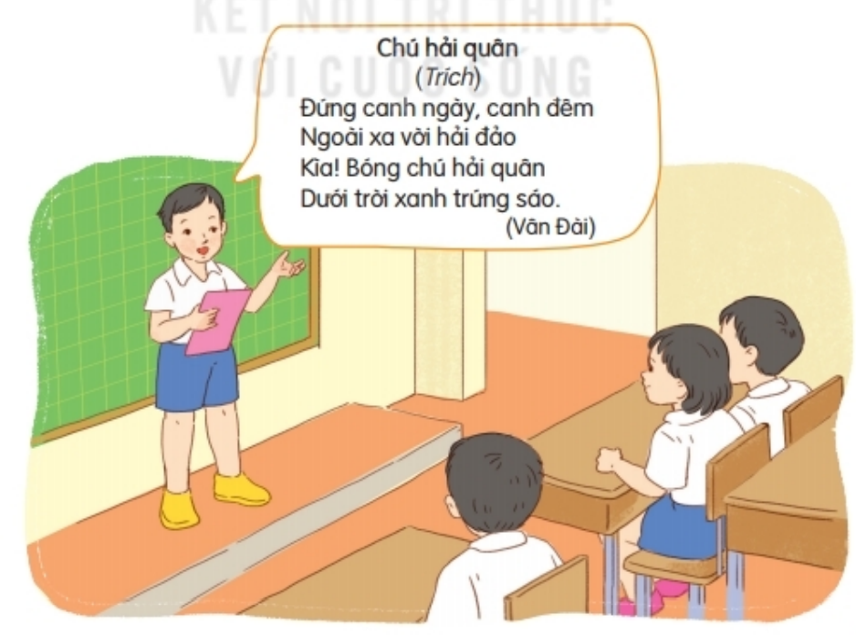
2. Đọc cho các bạn nghe những câu văn, câu thơ mà em thích.

